Slide 1



Padronização Mínima do Controle Interno
Lucio Gustavo de Paiva Genu Diniz - TCE/PE

Slide 2
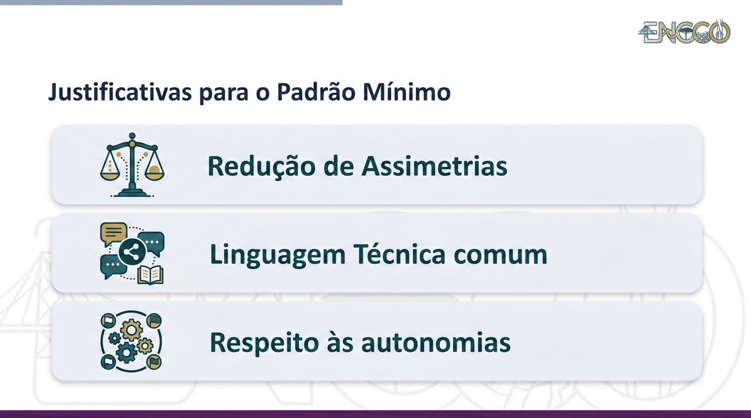

Slide 3

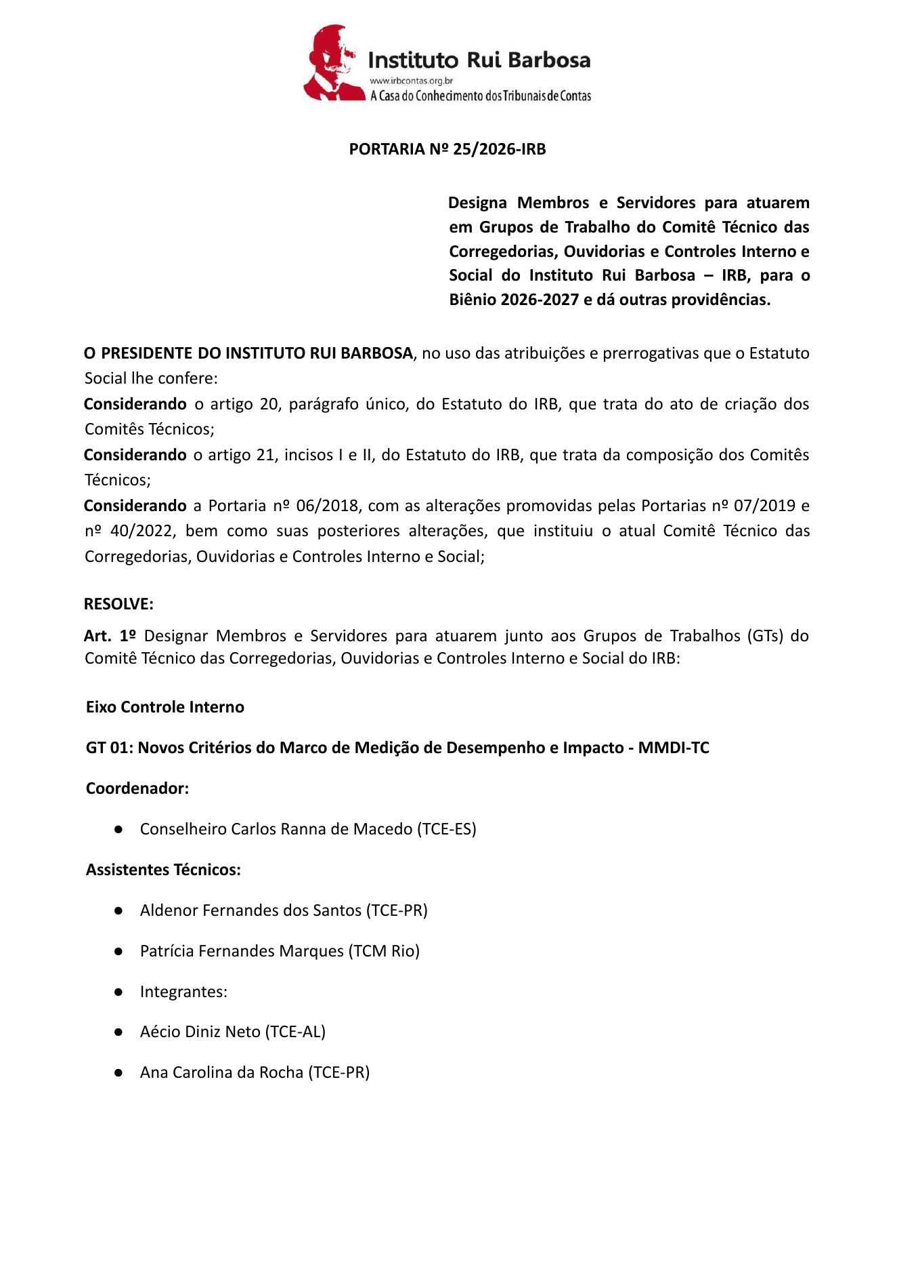
Construção Coletiva
Composição do GT 03
40
integrantes do GT 03
1 coordenador + 1 assistente técnico + 38 integrantes
24
Tribunais de Contas representados
25/2026-IRB
Portaria de designação
Instituto Rui Barbosa - publicada em 26 de maio de 2026
Portaria de designação dos Grupos de Trabalho do CTCOCIS/IRB
Fonte: Portaria nº 25/2026-IRB, art. 1º - GT 03.

Slide 4
O modelo organiza as fontes em quatro níveis para garantir segurança jurídica e proporcionalidade
NÍVEL A — Obrigação Jurídica Nacional
NÍVEL B — Referência Setorial dos TCs
NÍVEL C — Referenciais Profissionais
NÍVEL D — Experiências Locais Adaptáveis

Slide 5
Solucionando o problema do acúmulo funcional entre a segunda e terceira linhas
1ª LINHA
Gestão Operacional
2ª LINHA
Unidade de Controle Interno (UCI)
3ª LINHA
Auditoria Interna
SALVAGUARDAS E HARMONIA INSTITUCIONAL (CORREGEDORIA E OUVIDORIA)
• Salvaguardas de Independência: Criação de Mecanismos para tratamento de impedimentos e proibição de assumir decisões gerenciais
• Cooperação Horizontal: Relacionamento com Corregedoria e Ouvidoria pautado pela integração sistêmica sem subordinação hierárquica.

Slide 6
O planejamento anual orienta-se por risco, materialidade, relevância e criticidade
Planejamento Anual Baseado em Riscos
• Seleção de Objetos: Matriz de priorização técnica.
• Dimensionamento de Capacidade Operacional: Compatibilização rigorosa das ações com a capacidade real da unidade.
Estruturação Rigorosa dos Achados
• Atributos do Achado: Formulação obrigatória contendo Critério, Condição, Causa, Consequência/Risco e Evidência.
• Foco na Causa Raiz: Recomendações direcionadas à eliminação da causa determinante para evitar a reincidência da falha.
• Controles Chave: Priorização dos mecanismos de alta eficácia (segregação de funções, limites de alçada e conciliações).

Slide 7
O manual fornece um instrumental editável pronto para implantação imediata
ANEXO A
Minuta de Resolução
Base normativa pronta para institucionalização do SCI, com regras de investidura para servidores efetivos e salvaguardas.
ANEXO B
Planejamento Anual
Modelos preenchíveis de PAACI (Segunda Linha) e PAAI/PAINT (Terceira Linha) para gestão de staffing.
ANEXOS C, D, E e F
Matrizes de Trabalho
Modelos de Matriz de Riscos, Matriz de Planejamento de Auditoria, Matriz de Achados, Plano de Ação e Monitoramento
ANEXO G
Checklists de Áreas Sensíveis
Roteiros operacionais focados em Licitações (Lei nº 14.133/2021), Folha de Pessoal e Contratos de TI.

Slide 8
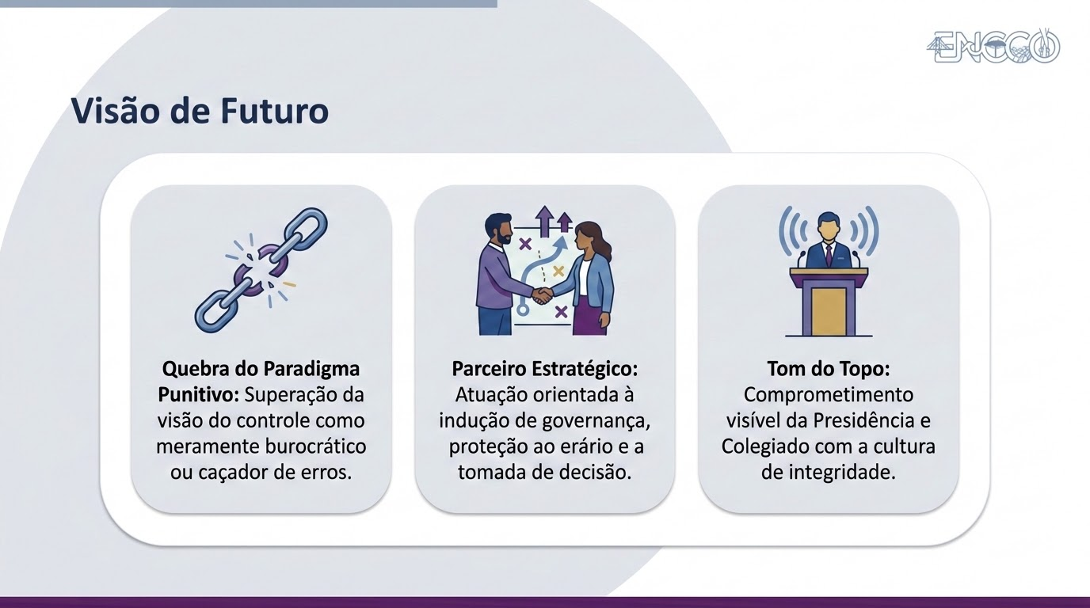

Slide 9
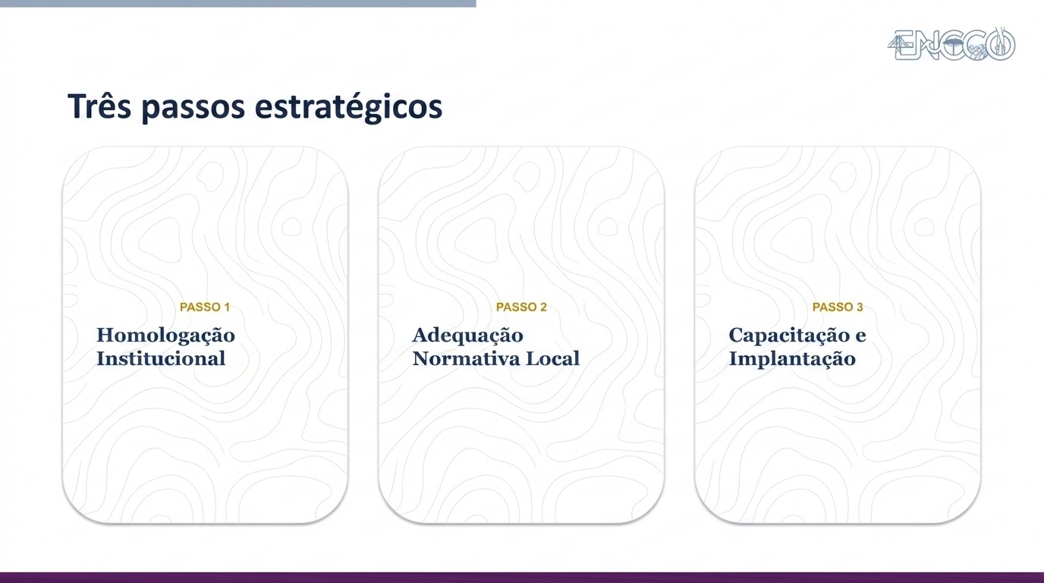

Slide 10

Obrigado
Lucio Gustavo de P. Genu Diniz
+55 81 3181.7418
luciogustavo@tcepe.tc.br
www.tcepe.tc.br

